Slide 1
讲道
愿意跟随耶稣的人
讲道：陈永安 牧师
经文：耶31:7-9；來7:23-28；可10:46-52
Notes:
请注意修改证道题目和讲员
标题为42

Slide 2
引言
亲爱的弟兄姊妹，愿你平安！
让我们彼此问安。
Notes:
请注意修改证道题目和讲员
标题为42

Slide 3
引言
两周前「不愿跟随耶稣的人」
今天续集「愿意跟随耶稣的人」
Notes:
请注意修改证道题目和讲员
标题为42

Slide 4
引言
什么是财迷心窍？一心只想到钱，被钱财迷惑了，对事情的理解产生错误。上次讲道已经说了，金钱成为偶像，心所倚靠的，自大又自以为是。
清醒的心，是看清金钱的假像，明白真正值得倚靠的是神。
从耶稣的身上学习道成肉身的信仰，进入他者的世界，经验他者的生命。
Notes:
请注意修改证道题目和讲员
标题为42

Slide 5
可怜我吧！
耶稣经过耶利哥，有一个讨饭的瞎子遇见耶稣，他大声喊着说：「大卫的子孙耶稣啊！可怜我吧！」
当其他人责备他，不许他作声，他却越发大声：「大卫的子孙哪，可怜我吧！」直至吸引到耶稣的回应。
Notes:
请注意修改证道题目和讲员
标题为42

Slide 6
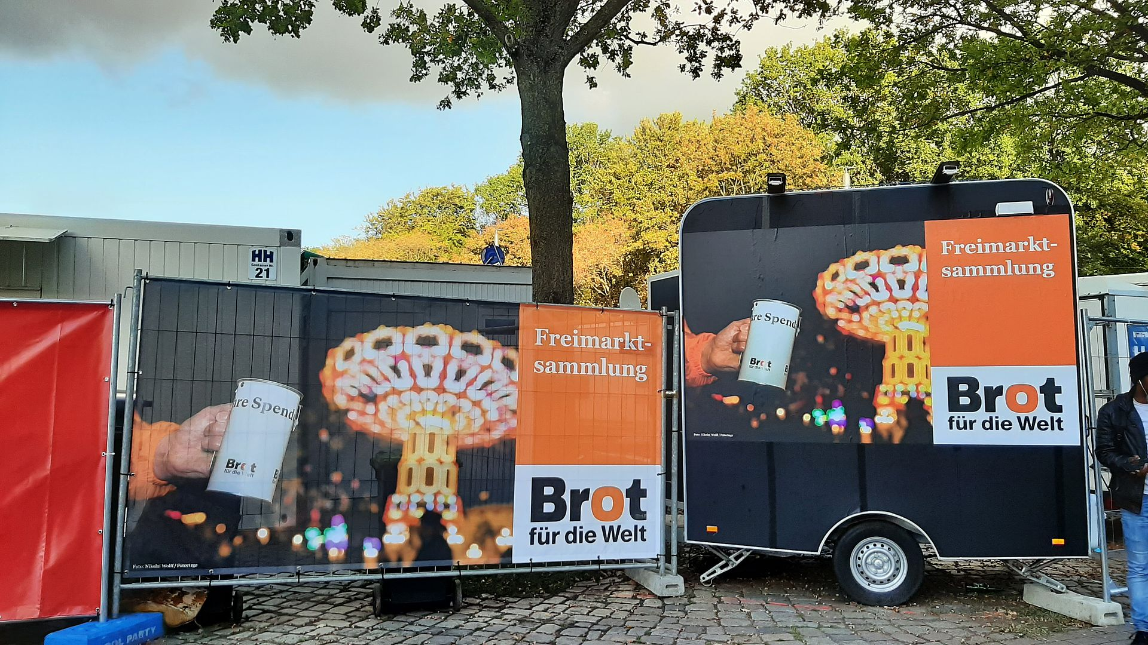
可怜我吧！
Notes:
请注意修改证道题目和讲员
标题为42

Slide 7
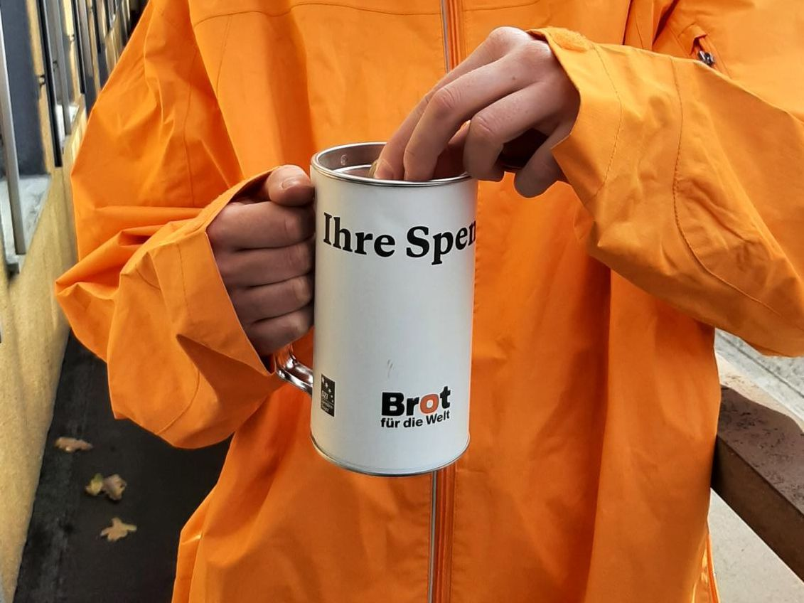
可怜我吧！
Notes:
请注意修改证道题目和讲员
标题为42

Slide 8
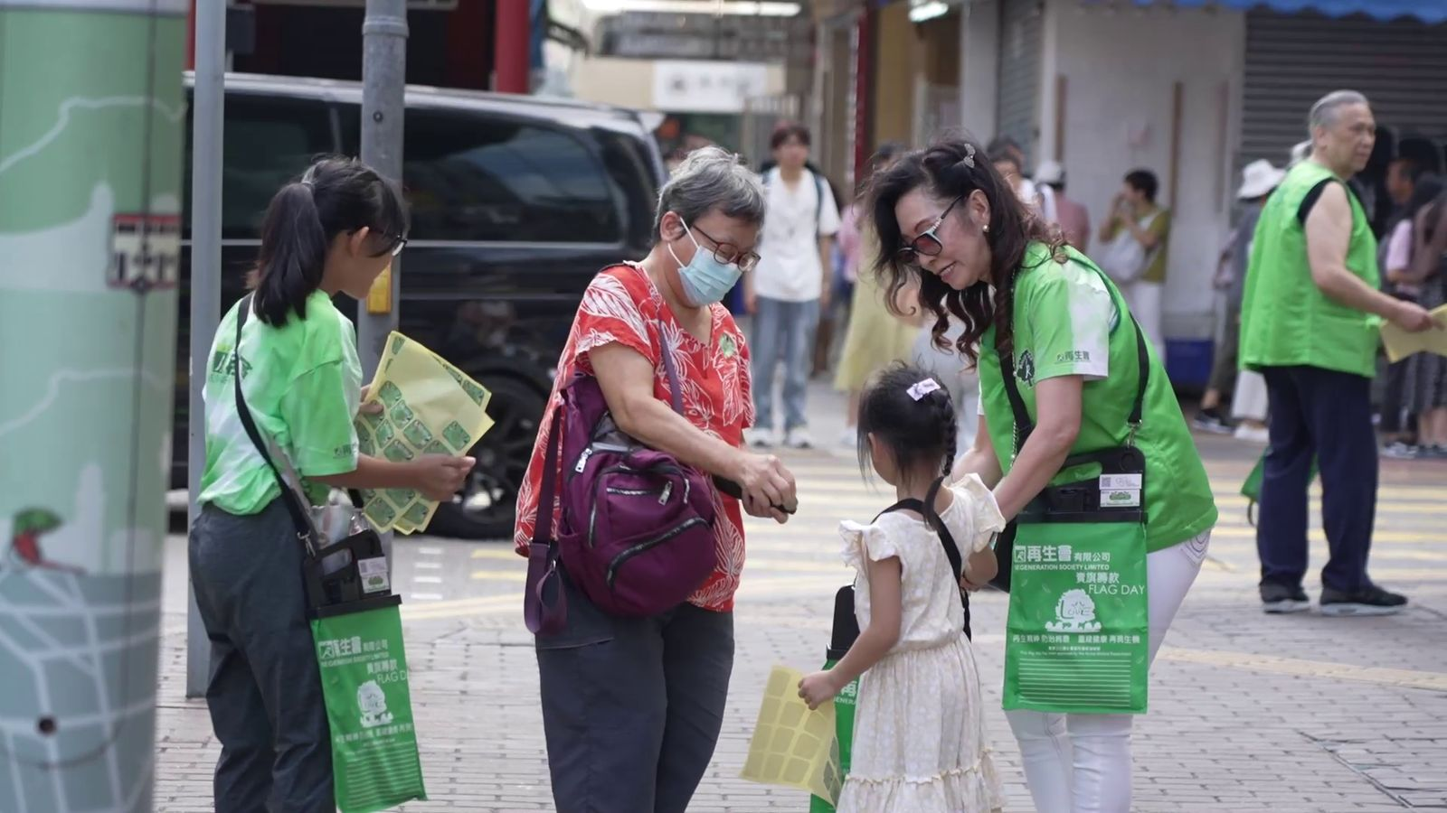
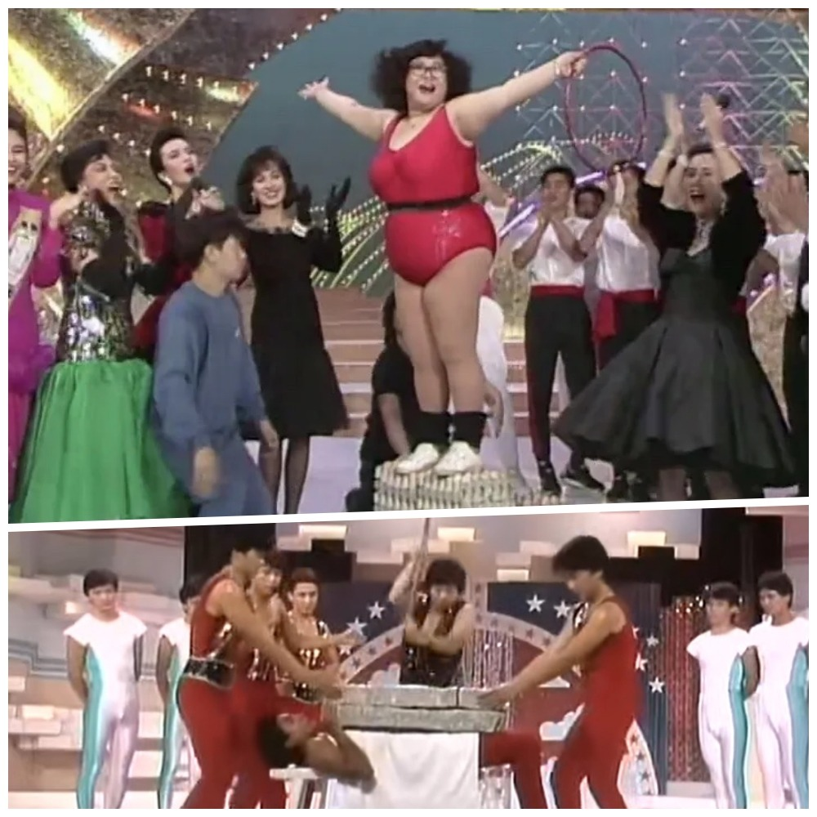
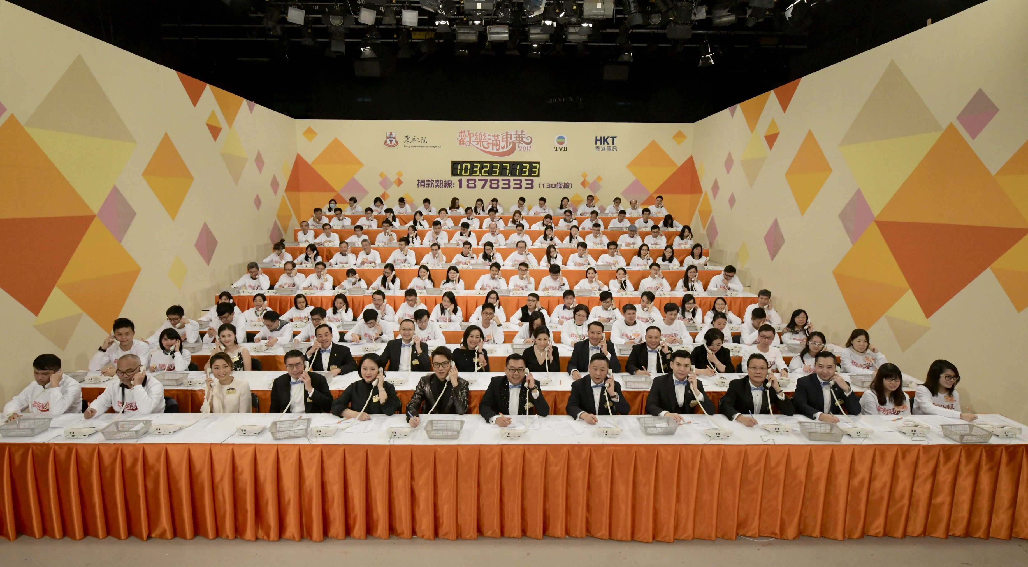
可怜我吧！
Notes:
请注意修改证道题目和讲员
标题为42

Slide 9
可怜我吧！
「12因为人若有愿做的心，必蒙悦纳，乃是照他所有的，并不是照他所无的。13我原不是要别人轻省，你们受累，14乃要均平，就是要你们的富余，现在可以补他们的不足，使他们的富余，将来也可以补你们的不足，这就均平了。15如经上所记：多收的也没有余；少收的也没有缺。」（林后8:12-15）
Notes:
请注意修改证道题目和讲员
标题为42

Slide 10
可怜我吧！
作为家长，可带孩子在Brot für die Welt !
青年也可以参加给流浪汉做饭的活动。
让我们学效耶稣道成肉身的精神，体会他者的世界，不活在自恋中，我们不是世界的中心。
Notes:
请注意修改证道题目和讲员
标题为42

Slide 11
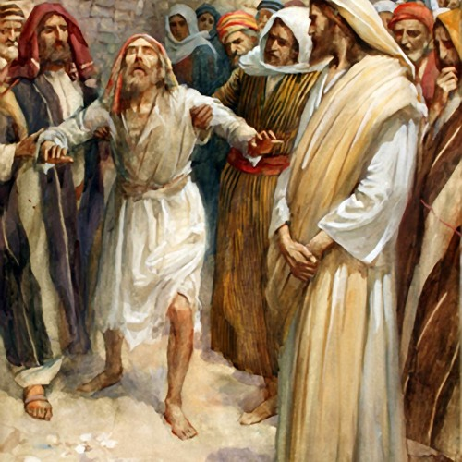
可怜我吧！
这个讨饭的瞎子⋯呼求耶稣，直至耶稣回应他的呼求。
Notes:
请注意修改证道题目和讲员
标题为42

Slide 12
可怜我吧！
Brot für die Welt 期间，遇到一个来出差的华人⋯
Notes:
请注意修改证道题目和讲员
标题为42

Slide 13
可怜我吧！
耶稣也说「康健的人用不着医生，有病的人才用得着。我来本不是召义人，乃是召罪人。」（可2:17）
Notes:
请注意修改证道题目和讲员
标题为42

Slide 14
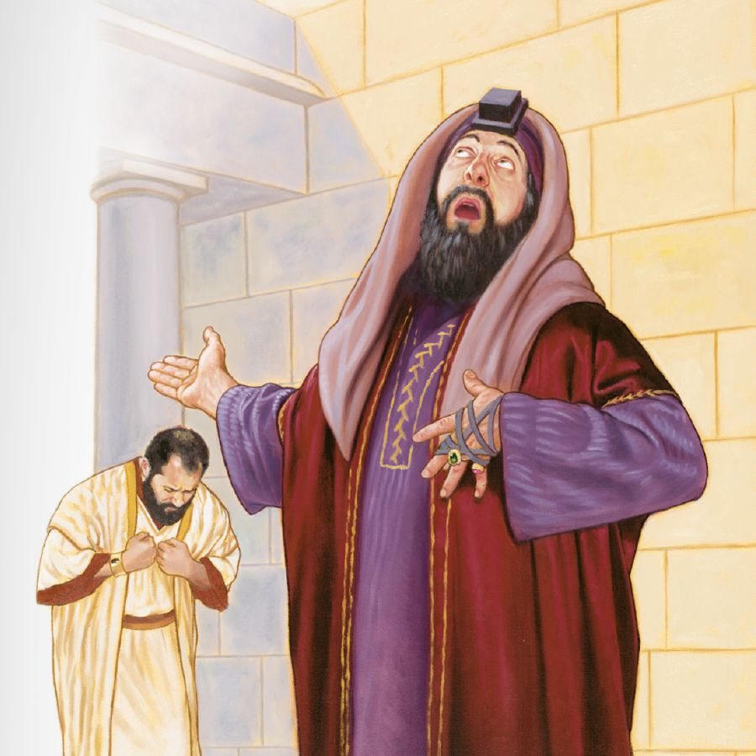
可怜我吧！
那些说： 「不用被可怜的！」
那些说： 「可怜我吧！ 可怜我吧！」
Notes:
请注意修改证道题目和讲员
标题为42

Slide 15
要我为你做什么？
耶稣的回应和其他人不同，很郑重地问：「要我为你做什么？」
反映他的态度
耶稣尊重这乞丐
没有责备他
将这人放在眼里
以他人为中心发出这问题
Notes:
请注意修改证道题目和讲员
标题为42

Slide 16
要我为你做什么？
耶稣问：「要我为你做什么？」
要将自己的假设放下
要有一个开放的心
邀请对方将自己呈现
这是倒空自己，倾注在他人身上的力量
耶稣道成了肉身，进入他者的世界中
他的心是温柔的
Notes:
请注意修改证道题目和讲员
标题为42

Slide 17
要我为你做什么？
大家觉得这流浪汉怎样？
有礼貌、
有学识、
生活有规律、
勤力、
也认识神。
Notes:
请注意修改证道题目和讲员
标题为42

Slide 18
要我为你做什么？
古语：「先敬罗衣后敬人」
指世俗势利，只注重衣着，不注重人品。
罗衣是用绫罗绸缎等高档丝织品制成的衣服，通常代表着贵族或富人的身份和地位。
Notes:
请注意修改证道题目和讲员
标题为42

Slide 19
要我为你做什么？
瑞士心理学家荣格所说，金钱会强化我们的「面具」。
它会让我们与自己的内心隔离。
有位女士谈到她那位事业有成的先生。她发现，自己再也无法跟她先生理性地交谈，因为她先生开口闭口都是谈钱。
他的内心已经空虚，他已经与自己的内心隔离了，这对他而言并不好。
Notes:
请注意修改证道题目和讲员
标题为42

Slide 20
要我为你做什么？
耶稣当然没有被金钱矇骗
没有「先敬罗衣后敬人」，
对待这讨饭的瞎子也是非常尊重，
问他：「要我为你做什么？」，
他看到眼前这个人，不带批评，注目看他，尊重他的意愿。
Notes:
请注意修改证道题目和讲员
标题为42

Slide 21
要我为你做什么？
瞎子说：「我要能看见。」
耶稣说：「你去吧！你的信救了你了。」
瞎子眼盲心不盲，他知道耶稣的能力，相信耶稣的能力。
比许多能看见的人，看得更清楚。
Notes:
请注意修改证道题目和讲员
标题为42

Slide 22
要我为你做什么？
在整卷书中，就只有三个人直接呼喊出耶稣的身份。
第一个是彼得说耶稣是基督（可8:29）；
另一个是十架下的百夫长，耶稣断气后说「这人真是上帝的儿子！」（可15:39）；
最后就是巴底买，称呼耶稣为「大卫的儿子」。
Notes:
请注意修改证道题目和讲员
标题为42

Slide 23
跟随耶稣
最后，瞎子立刻看见了，就在路上跟随耶稣。
这瞎子是底买的儿子巴底买，他的名字被记录下来了，他成为耶稣的见证人，他跟随了耶稣，让人知道耶稣的能力，他不再需要讨饭，成为了耶稣的门徒。
Notes:
请注意修改证道题目和讲员
标题为42

Slide 24
跟随耶稣
耶利米书的经文：「31:7 耶和华如此说：你们当为雅各欢乐歌唱，因万国中为首的欢呼。当传扬颂赞说：耶和华啊，求你拯救你的百姓以色列所剩下的人。31:8 我必将他们从北方领来，从地极招聚；同着他们来的有瞎子、瘸子、孕妇、产妇；他们必成为大帮回到这里来。31:9 他们要哭泣而来。我要照他们恳求的引导他们⋯⋯」
Notes:
请注意修改证道题目和讲员
标题为42

Slide 25
跟随耶稣
这是神所招聚的人，愿意回应神呼召的人，
他们都经历了神的拯救，
欢喜快乐，歌颂主的拯救，
他们是仰望神的人，
他们看清金钱的真相，
他们的心也没有其他爱慕的，愿意撇下一切，跟从耶稣。
Notes:
请注意修改证道题目和讲员
标题为42

